Slide 1
Муниципальное общеобразовательное бюджетное учреждение
«Средняя школа №2 имени Д. В. Крылова»
Управленческие механизмы сопровождения деятельности педагогов в условиях подготовки учащихся к исследованию PISA-2022
Акимова Т. Л.,
директор МОБУ СШ №2
г. Гаврилов-Ям, 2022

Slide 2
Нормативные и методические материалы по вопросам формирования и оценки функциональной грамотности (ФГ)
Приказ Министерства просвещения РФ и Федеральной службы по надзору в сфере образования и науки «Об утверждении методологии и критериев оценки качества общего образования в общеобразовательных организациях на основе практики международных исследований качества подготовки обучающихся» от 06.05.2019 № 590/219.
Письмо Министерства просвещения РФ «Об электронном банке тренировочных заданий по оценке функциональной грамотности» от 26.01.2021 № ТВ-94/04.
Письмо Министерства просвещения РФ «Об электронном банке заданий по оценке функциональной грамотности» от 22.03.2021 № 04-238.
Письмо Министерства просвещения РФ «Об организации работы по повышению функциональной грамотности» от 14.09.2021 № 03-1510.
Письмо Министерства просвещения РФ «Об организации работы по повышению качества образования в субъектах Российской Федерации» от 15.09.2021 № АЗ-581/03.

Slide 3
Нормативные и методические материалы по вопросам формирования и оценки
функциональной грамотности (ФГ)
Письмо Министерства просвещения РФ «О методическом обеспечении работы по повышению функциональной грамотности»
от 17.09.2021 № 03-1526
Приказ департамента образования Ярославской области «Об организации работы по повышению функциональной грамотности» от 17.09.2021 № 282/01-03.
Приказ управления образования администрации Гаврилов-Ямского МР «Об организации работы по повышению функциональной грамотности» от 11.10.2021 № 413
  Приложение 1. Муниципальный план мероприятий, направленных на формирование и оценку функциональной грамотности обучающихся общеобразовательных организаций на 2021-2022 учебный год;
  приложение 2. Состав координационного совета по формированию и оценки функциональной грамотности обучающихся общеобразовательных организаций Гаврилов-Ямского муниципального района

Slide 4
Курсы повышения квалификации учителей по формированию ФГ
Анализ условий осуществления образовательной деятельности в школе
ППК по программе «Совершенствование предметных и методических компетенций педагогических работников (в том числе в области формирования функциональной грамотности) в рамках реализации федерального проекта «Учитель будущего»- 2 чел.
ППК по программе «Формирование функциональной грамотности младших школьников» - 7 чел.
ППК «Актуальные вопросы развития региональной системы образования. Формирование функциональной грамотности» - 3 чел.
ППК по программе «Новые подходы к оценке функциональной грамотности. Естественнонаучные дисциплины и математика» - 4 чел.
Вебинар с выдачей сертификата «Готовимся к PISA–2022. Формируем естественнонаучную грамотность на уроке и во внеурочной деятельности» - 15 чел.

Slide 5
Конференции, вебинары, семинары
Анализ условий осуществления образовательной деятельности в школе
Вебинары ГАУ ДПО ЯО ИРО
30.03.2021 вебинар «Оценка читательской грамотности обучающихся».
15.04.2021 вебинар «Формирование естественнонаучной грамотности и содержание обще биологического образования. Проблемы и пути их решения» (в рамках ППК «Актуальные вопросы развития РСО») для учителей биологии.
13.05.2021 вебинар «Приёмы формирования смыслового чтения на уроках биологии» для учителей биологии (в рамках ППК «Актуальные вопросы развития РСО»).
20.05.2021 «Формирование функциональной грамотности младшего школьника: финансовая грамотность».
22.11.2021 вебинар «Система заданий формирования читательской грамотности».
01.12.2021 вебинар «Работа учителя с банком заданий по формированию функциональной грамотности» для учителей естественнонаучных дисциплин (в рамках ППК «Актуальные вопросы развития РСО»).
16.12.2021 совещание «Организация работы с банком заданий по функциональной грамотности».
19.01.2022 вебинар «Формирование естественнонаучной грамотности. Включение контекстных заданий в процесс подготовки к независимым оценочным процедурам» Занятие 2 для учителей естественных наук

Slide 6










Учебные пособия для педагогов и учащихся по формированию ФГ
Анализ условий осуществления образовательной деятельности в школе

Slide 7










Учебные пособия для педагогов и учащихся по формированию ФГ
Анализ условий осуществления образовательной деятельности в школе

Slide 8
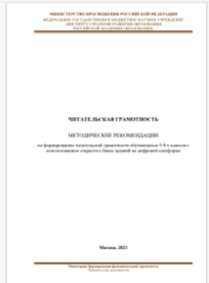
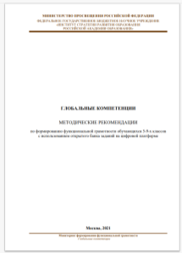
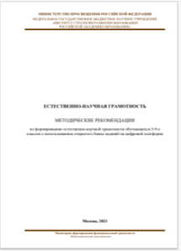
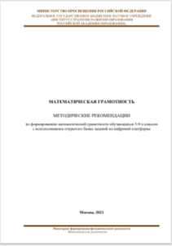
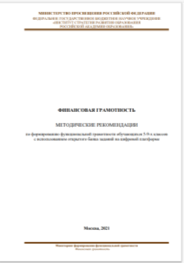
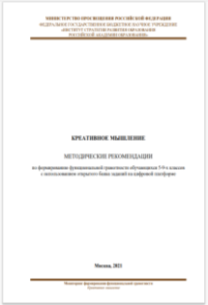
Методические рекомендации по формированию ФГ обучающихся 5-9 классов с использованием открытого банка заданий на цифровой платформе (http://skiv.instrao.ru/)
Анализ условий осуществления образовательной деятельности в школе

Slide 9
Интернет-ресурсы для формирования ФГ
Анализ условий осуществления образовательной деятельности в школе
Банк заданий для формирования и оценки функциональной грамотности обучающихся основной школы (5-9 классы) http://skiv.instrao.ru/bank-zadaniy/
Российская электронная школа https://fg.resh.edu.ru/?redirectAfterLogin=%2Ffunctionalliteracy%2Fevents
Просвещение. Функциональная грамотность. Банк заданий https://media.prosv.ru/fg/
Материалы по читательской и финансовой грамотности ВИКИ-ИРО http://wiki.iro.yar.ru/index.php/Функциональная_грамотность_обучающихся

Slide 10
Компьютерное тестирование для исследования PISA-2022
Анализ условий осуществления образовательной деятельности в школе
Минимальные требования (компьютеры или ноутбуки)
Скорость центрального процессора: 1000 МГц
(рекомендовано 1500 MГц)
Операционная система: Windows 7, 8, 10 или 11
Объем памяти: 1280 Мб
Доступная память: 774 Мб (рекомендуется 878 Мб)
Разрешение экрана: 1024 x 768 пикселей
Скорость чтения USB: 7.5 Мб/с (рекомендуется 12 Мб/с) (не релевантно, если программа SDS будет запускать с жесткого диска компьютера)

Slide 11
Компьютерная диагностика
Анализ условий осуществления образовательной деятельности в школе

Slide 12
Компьютерная диагностика
Анализ условий осуществления образовательной деятельности в школе

Slide 13
Анализ условий осуществления образовательной деятельности в школе
Компьютерная диагностика

Slide 14
Локальные нормативные акты, обеспечивающие реализацию плана по формированию функциональной грамотности учащихся в школе
Приказ №346 от 11.10.2021 «Об организации работы по повышению функциональной грамотности»
План мероприятий, направленных на формирование и оценку функциональной грамотности учащихся МОБУ СШ №2 на 2021-2022 учебный год
Чек-лист оценки процесса формирования функциональной грамотности у учащихся 8, 9, 10 классов
Изменения в учебный план
Изменения и дополнения в Положение о формах, периодичности и порядке текущего контроля успеваемости и промежуточной аттестации учащихся
Изменения в должностные обязанности
Внесение изменений и дополнений в Положение о материальном поощрении и выплатах стимулирующего характера педагогическим работникам

Slide 15
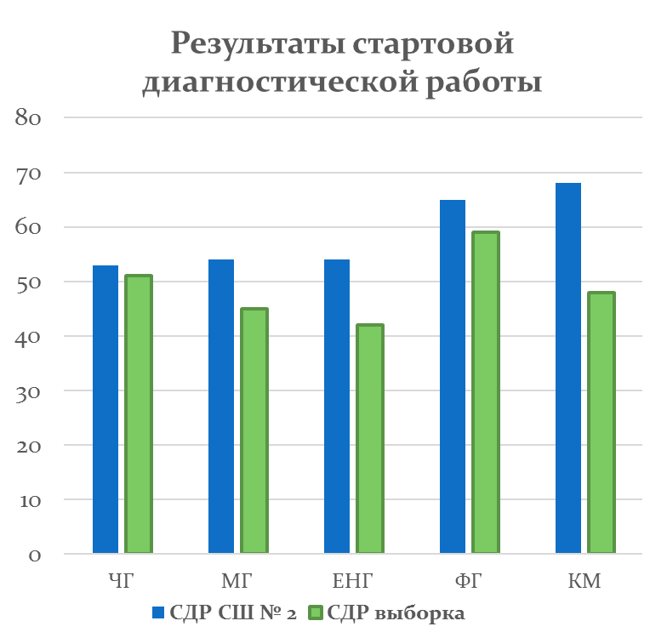
Состояние уровня ФГ учащихся
Вид ФГ | Стартовая ДР МОБУ СШ № 2 | Стартовая ДР по выборке регионов
Читательская грамотность | 53 | 51
Математическая грамотность | 54 | 45
Естественнонаучная грамотность | 54 | 42
Финансовая грамотность | 65 | 59
Креативное мышление | 68 | 48

Slide 16
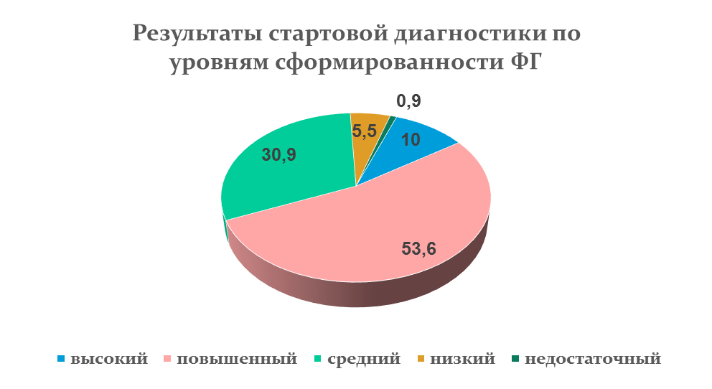
Состояние уровня ФГ учащихся
Вид ФГ | Высокий уровень | Повышенный уровень | Средний уровень | Низкий уровень | Недостаточный уровень
ЧГ | 1 | 10 | 7 | 3 | 1
МГ | 0 | 15 | 6 | 1 | 0
ЕНГ | 6 | 7 | 9 | 0 | 0
ФГ | 1 | 18 | 3 | 1 | 0
КМ | 3 | 9 | 9 | 1 | 0
Ср. зн. | 2,2 | 11,8 | 6,8 | 1,2 | 0,2
% | 10 | 53,6 | 30,9 | 5,5 | 0,9

Slide 17
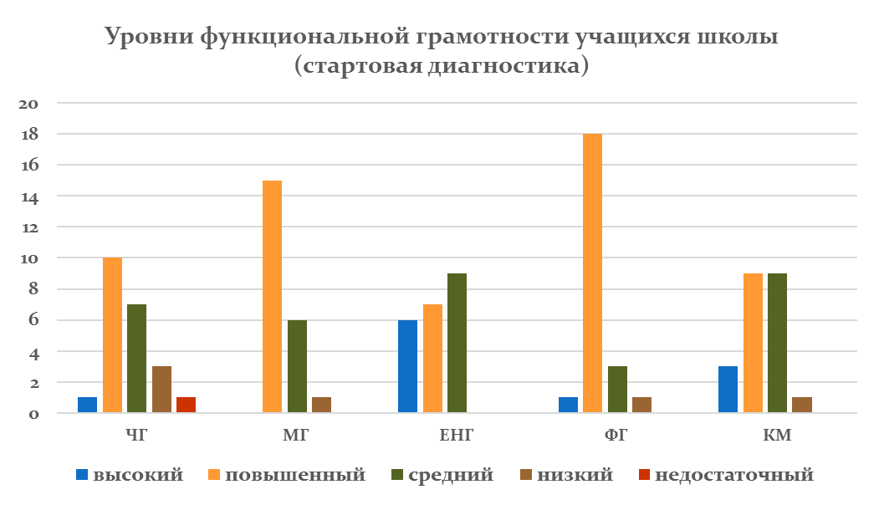
Состояние уровня ФГ учащихся
Вид ФГ | Высокий | повышенный | средний | низкий | недостаточный
ЧГ | 1 | 10 | 7 | 3 | 1
МГ | 0 | 15 | 6 | 1 | 0
ЕНГ | 6 | 7 | 9 | 0 | 0
ФГ | 1 | 18 | 3 | 1 | 0
КМ | 3 | 9 | 9 | 1 | 0

Slide 18
От стартовой диагностической работы до итоговой диагностической работы
Анализ результатов выполнения учениками входной диагностики по читательской грамотности.
Формирование обобщенной таблицы и диаграмм с результатами проверяемой группы.
Выделение групп учащихся с различным уровнем сформированности ФГ (недостаточным, низким, средним, повышенным и высоким).
Планирование индивидуальной и групповой работы с учащимися с разным уровнем ФГ.
Выбор формы учебной работы с каждой группой и классом в целом.
Выявление проблем при проверке заданий входного тестирования, изучение системы оценивания ответов учащихся.
Изучение методических рекомендации по формированию читательской грамотности обучающихся 5-9-х классов с использованием открытого банка заданий на цифровой платформе (Под ред. Г.С. Ковалевой, Л.А. Рябининой), открытого банка заданий по читательской грамотности Института стратегии образования РАО, возможностей платформы РЭШ.

Slide 19
От стартовой диагностической работы до
итоговой диагностической работы
Составление системы заданий к текстам, предложенным Институтом стратегии развития образования РАО, и оценки функциональной грамотности по ЧГ на формирование:
  читательских действий, связанных с нахождением и извлечением информации из текста (находить и извлекать несколько единиц информации, расположенных в одном фрагменте текста, находить и извлекать одну единицу информации, находить и извлекать несколько единиц информации, расположенных в одном фрагменте текста);
  читательских действий, связанных с интеграцией и интерпретацией текста (делать выводы на основе интеграции информации из разных частей текста или разных текстов, устанавливать связи между событиями или утверждениями (причинно-следственные отношения, отношения аргумент – контраргумент, тезис – пример, сходство – различие и др.), делать выводы и обобщения на основе информации, представленной в одном фрагменте текста, понимать значение слова или выражения на основе контекста, понимать чувства, мотивы, характеры героев, делать выводы на основе интеграции информации из разных частей текста или разных текстов);
  читательских действий, связанных с осмыслением и оценкой текста (осмыслить и оценить содержание и форму текста, оценивать объективность, надёжность источника информации, понимать назначение структурной единицы текста, использованного автором приёма, устанавливать взаимосвязи между элементами/частями текста или текстами)
  читательских действий, связанных с использованием информации из текста

Slide 20
От стартовой диагностической работы до итоговой диагностической работы
Повышение профессиональной компетентности в области формирования и развития ЧГ учащихся (изучение методической литературы, прослушивание еженедельных вебинаров Института стратегии образования РАО, еженедельные вебинары и консультации с Н.В.Киселевой, региональным методистом по ЧГ).
Организация работы по решению проблем, возникших у учащихся в ходе выполнения входной диагностики, на уроках и во внеурочной деятельности.
Обсуждение с учениками ошибок, которые они допустили, работая с заданиями диагностической работы, заданиями на РЭШ.
После проведения занятий, на которых будет осуществлена работа учащихся с текстами из банка заданий (без дополнительных заданий), проведение рефлексии.
Проведение итоговой диагностической работе по ЧГ, подготовка к международному исследованию PISA-2022

Slide 21
Методическое сопровождение педагогов школы региональными кураторами и методистами
Соколова И. Ю. – специалист отдела развития общего образования ДО ЯО
Зайцева Н. В. – старший методист центра образовательного менеджмента ГАУ ДПО ЯО ИРО, региональный куратор
Киселева Н. В. – доцент КОО ГАУ ДПО ЯО ИРО (читательская грамотность)
Морсова С. Г. – старший преподаватель КОО ГАУ ДПО ЯО ИРО (естественнонаучная грамотность)
Булычева И. В. – методист ГЦРО г. Ярославль (математическая грамотность)
Сасарина Е. Е. – старший методист ЦНППМ ПР ГАУ ДПО ЯО ИРО (креативное мышление)
Страхова Н. В. – доцент КОО ГАУ ДПО ЯО ИРО (финансовая грамотность)

Slide 22
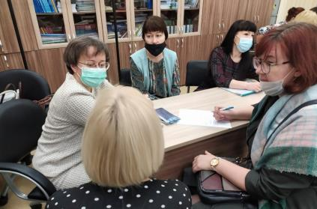
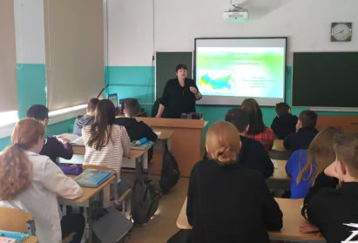
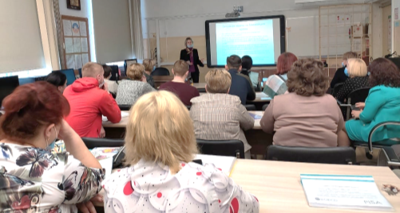
Методическое сопровождение педагогов школы региональными кураторами и методистами

Slide 23
Методическое сопровождение педагогов школы региональными кураторами и методистами
ВКС департамента образования Ярославской области по понедельникам
Стартовая диагностика
Итоговая диагностика
Мониторинг проведения
стартовой и итоговой диагностик
Проведение региональными методистами индивидуальных и групповых консультаций
Проведение методистами ИРО вебинаров по формированию ФГ, технологии работы с электронным банком заданий на РЭШ
Семинар-совещание
«Подготовка к международному исследованию PISA-2022: что делать?»
Посещение рабочих уроков
с последующим анализом

Slide 24
Конференции, вебинары, семинары
Федеральный методический центр ФГАОУ ДПО «Академия Минпросвещения России»
26.01.2022 вебинар «Естественно-научная грамотность: путь к успеху» Федеральный»
09.02.2022 вебинар «Методика формирования структурных компонентов математической грамотности»
16.02.2022 «Читательская грамотность: как устроен умный текст».
ГК Просвещение
09.02.2022 вебинар «Готовимся к PISA-2022. Формируем естественно-научную грамотность на уроке и во внеурочной деятельности».
03.02.2022 вебинар «Готовимся к PISA-2022. Глобальные компетенции и математическая грамотность».
24.02.2022 вебинар «Марафон по читательской грамотности «Читаем для жизни»: достижения, трудности, перспективы».
Методическая служба издательства «Русское слово»
02.02.2022 вебинар» на тему «Формирование естественно-научной грамотности на уроках биологии»

Slide 25
Конференции, вебинары, семинары
Вебинары ГАУ ДПО ЯО ИРО
24.02.2022 вебинар «Подготовка к международному исследованию PISA-2022.Читательская грамотность».
25.02.2022 первая питчинг-сессия «Внеурочка дистанционно. Почему нет?!» для учителей гуманитарных дисциплин. Два мастер-класса по проведению занятий внеурочной деятельности с методическим комментарием о том, как внеурочная деятельность позволяет формировать разные аспекты функциональной грамотности у учащихся.
31.03.2022 второе мероприятие, посвящённое вопросам организации внеурочной деятельности «Внеурочка дистанционно. Почему нет?!». Знакомство с примерами двух курсов внеурочной деятельности, мастер-классом для формирования метапредметных (включая функциональную грамотность) и личностных результатов.
05.04.2022 Всероссийская научно-практическая конференция с международным участием «Текст. Образование. Коммуникация: стратегии работы с текстом как основа формирования функциональной грамотности».

Slide 26
Конференции, вебинары, семинары
Вебинары ГК Просвещения (просмотр в записи) https://uchitel.club/events/funkcionalnaya-gramotnost-rabotaem-v-komande
  «Готовимся к PISA-2022: математика и финансовая грамотность».
  «Математическая грамотность от формирования до оценивания».
  «Математика для развития интеллекта и для жизни».
  «Готовимся к PISA-2022. Математическая грамотность. Методические основы».
  «Готовимся к PISA-2022. Математическая грамотность. Разбор заданий».
  «Готовимся к PISA-2022. Подведение итогов».
  «PISA-2022. Читательская грамотность».
  «Практика: читательская грамотность и креативное мышление».
  «Готовимся к PISA-2022. Естественно-научная грамотность. Методические основы».
  «Готовимся к PISA-2022. Естественно-научная грамотность. Решение задач».
  «Формирование естественно-научной грамотности: «От учебника к оценке».
  «Готовимся к PISA-2022. Естественно-научная грамотность на уроке».
  «Финансовая грамотность и география».
  «Финансовая грамотность и обществознание».
  «Формирование и оценка креативного мышления».
Участие во Всероссийском семинаре «Формирование и оценка функциональной грамотности», участие в работе секций по различным видам грамотностей (по пятницам) https://edsoo.ru/Funkcionalnaya_gramotnost.htm

Slide 27
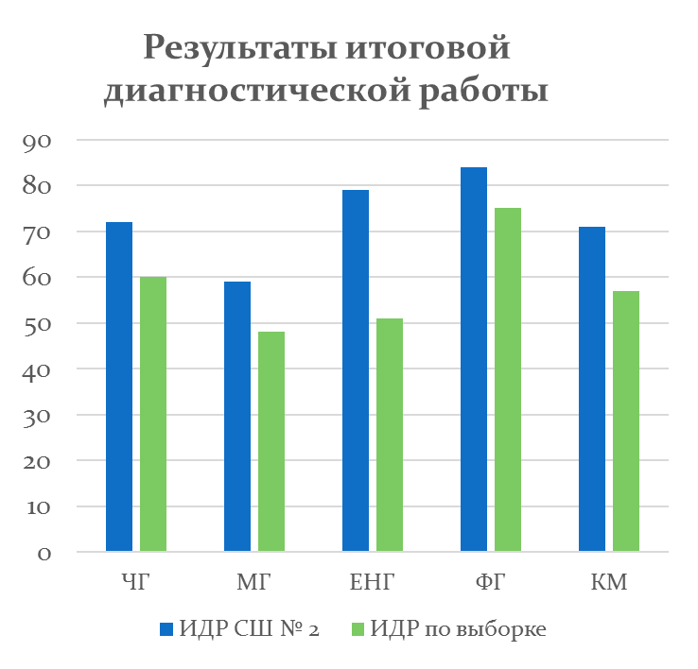
Состояние уровня ФГ учащихся
Вид ФГ | Итоговая ДР МОБУ СШ № 2 | Итоговая ДР по выборке регионов
Читательская грамотность | 72 | 60
Математическая грамотность | 59 | 48
Естественнонаучная грамотность | 79 | 51
Финансовая грамотность | 84 | 75
Креативное мышление | 71 | 57

Slide 28
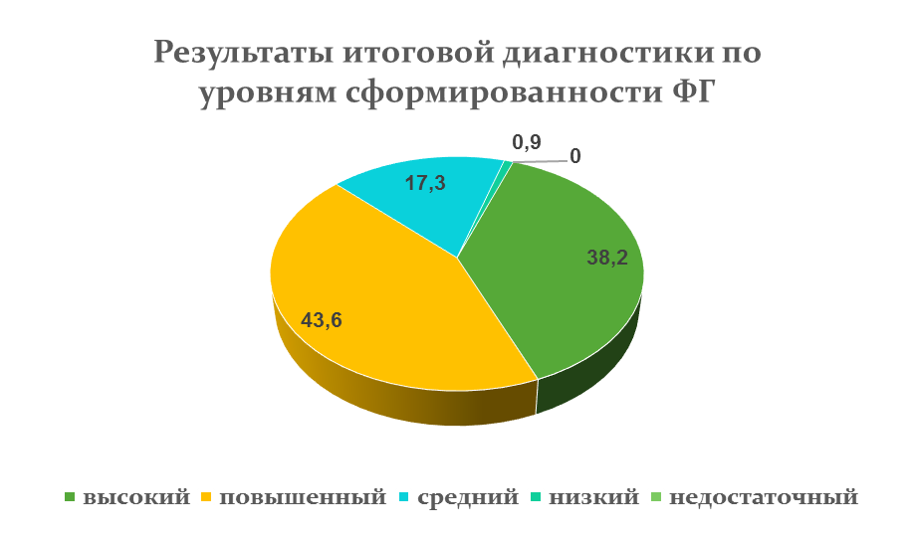
Состояние уровня ФГ учащихся
Вид ФГ | Высокий уровень | Повышенный уровень | Средний уровень | Низкий уровень | Недостаточный уровень
ЧГ | 7 | 12 | 3 | 0 | 0
МГ | 0 | 11 | 10 | 1 | 0
ЕНГ | 14 | 6 | 2 | 0 | 0
ФГ | 12 | 10 | 0 | 0 | 0
КМ | 9 | 9 | 4 | 0 | 0
Ср. зн. | 8,4 | 9,6 | 3,8 | 1,2 | 0
% | 38,2 | 43,6 | 17,3 | 0,9 | 0

Slide 29
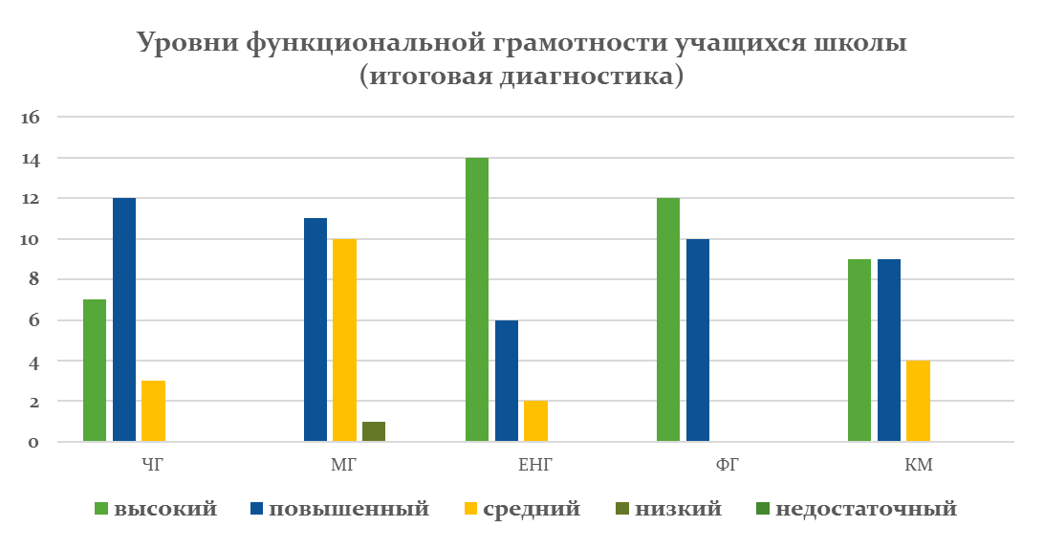
Состояние уровня ФГ учащихся
Вид ФГ | Высокий уровень | Повышенный уровень | Средний уровень | Низкий уровень | Недостаточный уровень
ЧГ | 7 | 12 | 3 | 0 | 0
МГ | 0 | 11 | 10 | 1 | 0
ЕНГ | 14 | 6 | 2 | 0 | 0
ФГ | 12 | 10 | 0 | 0 | 0
КМ | 9 | 9 | 4 | 0 | 0

Slide 30
Задачи дальнейшей систематической работы по формированию ФГ
Анализ дефицитов педагогов и учащихся в области формирования и оценки функциональной грамотности
Повышение квалификации педагогических команд по направлениям функциональной грамотности через курсовую подготовку, внутрифирменное обучение, посредством использования информационно-методических ресурсов
Разработка индивидуального образовательного маршрута профессионального развития педагога по модулю «Формирование и оценка функциональной грамотности учащихся»
Проведение практико-ориентированных семинаров для педагогов
Участие во всероссийских, региональных, муниципальных просветительских мероприятиях по функциональной грамотности
Проведение открытых уроков по формированию функциональной грамотности с последующим анализом

Slide 31
Задачи дальнейшей систематической работы по формированию ФГ
Организация тренировочных мероприятий для учащихся 8-9 классов с использованием электронного банка заданий для оценки функциональной грамотности (https://fg.resh.edu.ru/)
Включение в уроки заданий из открытого банка заданий (http://skiv.instrao.ru/bank-zadaniy) по каждому виду ФГ, печатных учебных пособий серии «Функциональная грамотность. Учимся для жизни»
Проведение внеурочных мероприятий, курсов, направленных на формирование функциональной грамотности
Проведение индивидуальных и групповых занятий с учащимися, показавшими низкий и недостаточный уровни функциональной грамотности по результатам тренировочных мероприятий
Просвещение родителей по вопросам формирования функциональной грамотности
Создание школьного банка заданий по формированию функциональной грамотности

